Slide 1
Состояние и перспективы интегрированного обучения и воспитания
Усова Татьяна Михайловна, директор
ГУО «Гомельский областной центр
коррекционно-развивающего обучения и реабилитации»

Slide 2
Система специального образования – 22932 ребенка с ОПФР
Учреждения дошкольного образования
11590 воспитанников
Учреждения общего среднего образования
9126 учащихся
Учреждения специального образования
1859 обучающихся
Группы интегрированного обучения и воспитания
Классы интегрированного обучения и воспитания
Специальные общеобразовательные школы-интернаты (школы)
ПКПП
Специальные классы
Специальные группы
Вспомогательные школы-интернаты
Учреждения ПТО, ССО
307 учащихся
Центры коррекционно-развивающего обучения и реабилитации

Slide 3
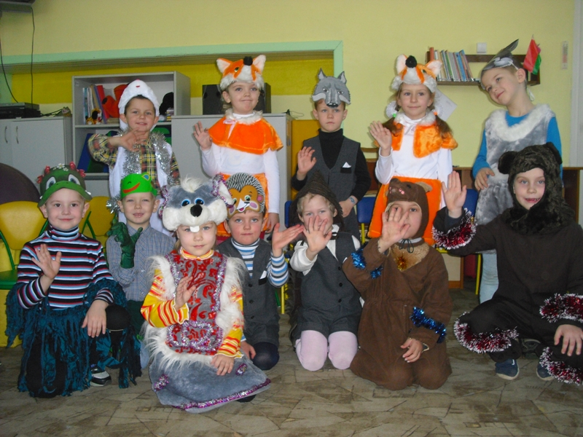
2016/2017 учебный год – 22932 ребенка с ОПФР
2015/2016 уч.г. 22050 детей (+882)
2014/2015 уч.г. 21297 детей
2013/2014 уч.г. 20744 ребенка

Slide 4
Тенденции обеспечения охвата
2013/2014
20744
2014/2015
21297(+553)
2015/2016
22050 (+ 753)
99,2%
99,7%
100 %

Slide 5
Создание условий
2015/2016 учебный год
адаптивная образовательная среда
207 учреждений образования (2014/2015 уч. год – 169 учреждений)
2 место в республике
универсальная безбарьерная среда
26 учреждений специального образования
3 место в республике
2016/2017 учебный год – 90,3 % детей с ОПФР обучаются по месту жительства

Slide 6
Критерии качества специального образования
90,3% | учреждения дошкольного образования | 61,8% | Группы Классы ПКПП
 | учреждения общего среднего образования | 38,2%
2013/2014 – 87,8% 2014/2015 – 89,14% 2015/2016 - 89,5%
ЛУЧШИЕ
Речицкий (71,8%), Жлобинский (70,7%) районы
Наименьший показатель
Кормянский (34,1%), Наровлянский (40%) районы

Slide 7
Работа ПМПК за 2015/2016 учебный год
Впервые 67,3%
Дошкольники
59,5%
Школьники 40,5%
ВСЕГО 18 860, из них с ОПФР – 87,6%
(2014/2015 уч.г. - 18 313)

Slide 8
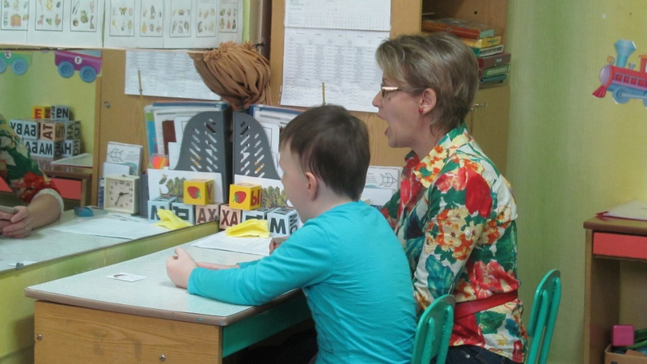
Тенденции развития системы специального образования
Расширение сети
пунктов коррекционно-педагогической помощи
Количество детей в ПКПП: 2016/2017 учебный год 14697 детей

Slide 9
Категория детей, получающих помощь в ПКПП
Возраст | Количество детей
0 – 3 | 256 Дислалия – 23 ребенка Дизартрия – 31 ребенок Алалия – 3 ребенка ОНР – 180 детей НВОНР – 10 детей Другие нарушения - 9 детей
4 - 5 | 7 100
6 и более | 688

Slide 10
Дошкольное образование
422 ребенка (+ 112) 1753 детей (- 30)
Имеют нарушения речи
73% детей 88,6% детей
Дети: до 3-х лет – 13,9%
4 -5 лет – 71%
Группы интегрированного обучения
125 (+36)
Специальные группы
135 (+0)

Slide 11
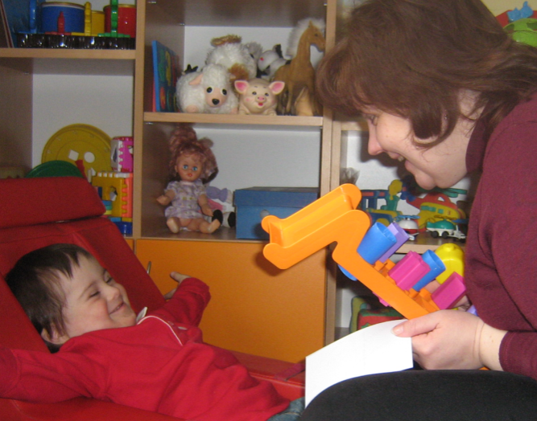
Проблемы
не во всех районах количество детей дошкольного возраста выше, чем количество школьников;
отсутствие структур специального образования на уровне дошкольного образования;
зачисление в ПКПП детей с тяжелыми нарушениями при отсутствии специальной группы или группы интегрированного обучения и воспитания

Slide 12
Состояние и перспективы интегрированного обучения и воспитания
Усова Татьяна Михайловна, директор
ГУО «Гомельский областной центр
коррекционно-развивающего обучения и реабилитации»

